Slide 1

У казковому місті Алфавіт у великому будиночку живуть букви

Slide 2
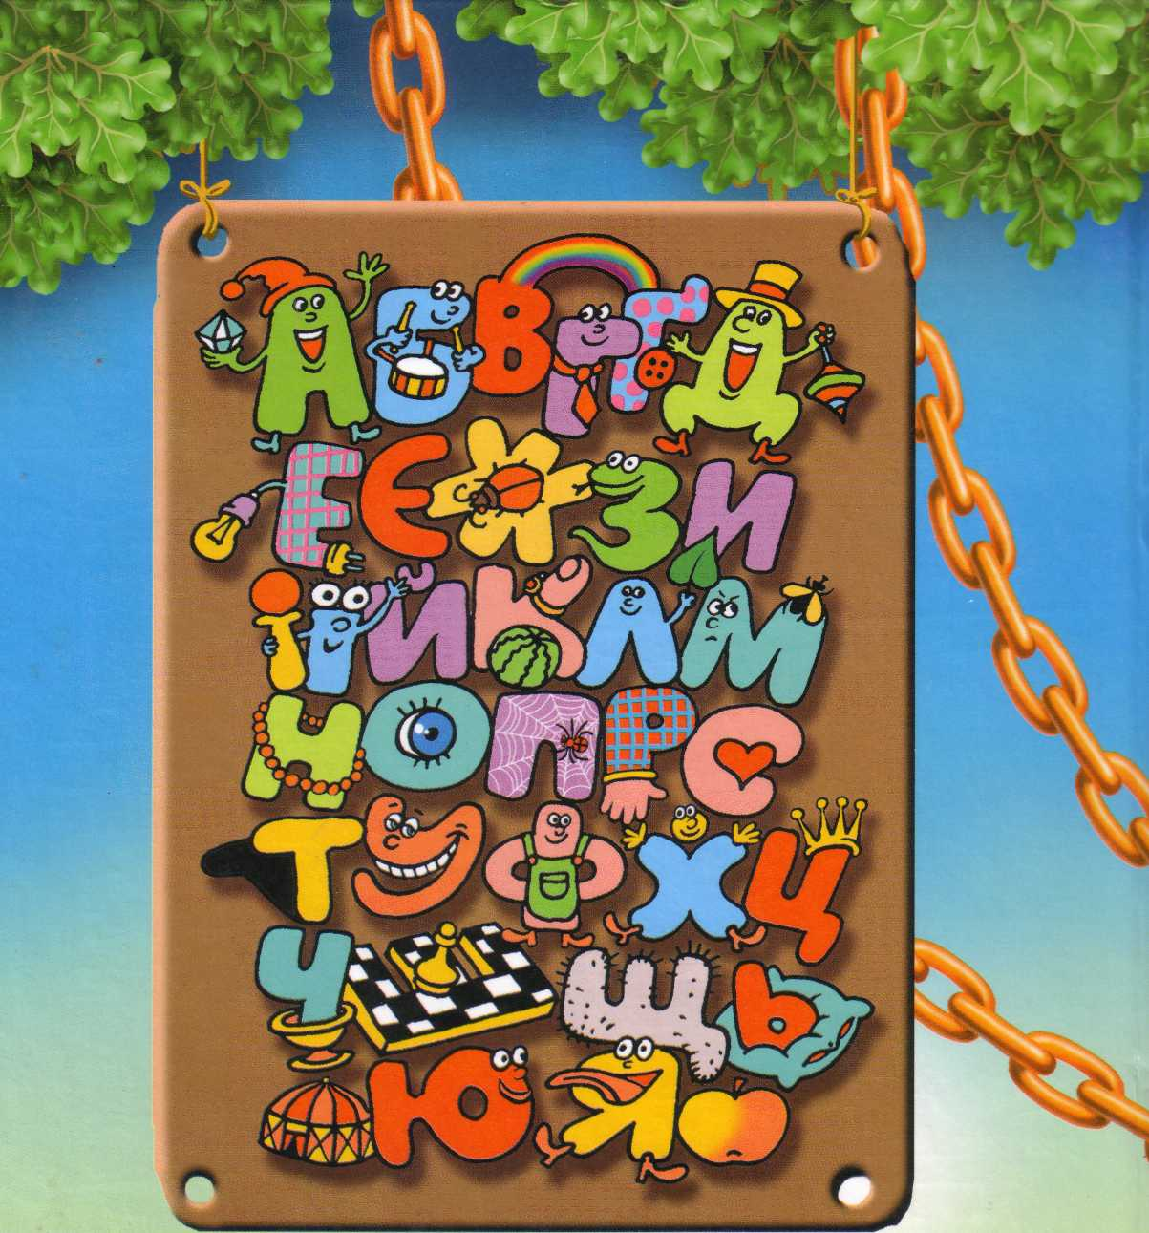
Всього букв в українському алфавіті 33

Slide 3
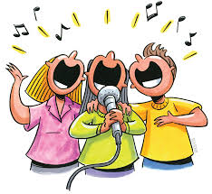
Є букви голосні і приголосні.
Голосні це ті які ми можемо проспівати.
А приголосні вимовляємо коротко і твердо.

Slide 4
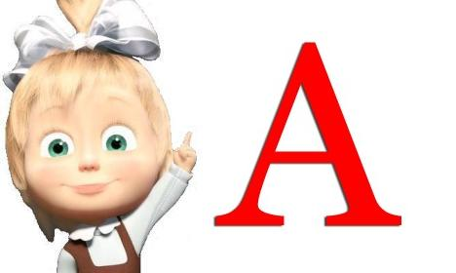
Перша буква, з якою ми познайомимось – буква Аа

Slide 5
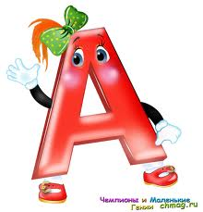
Буква А а – перша буква українського алфавіту.
Буква А а голосна і позначає звук а

Slide 6

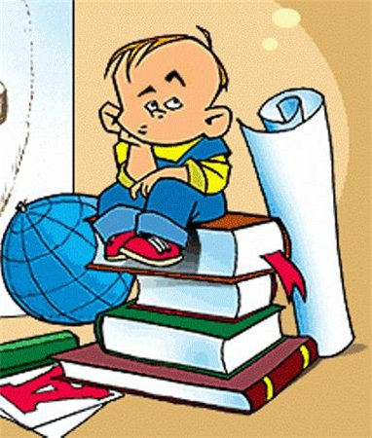
В нашій мові є дуже багато слів які починаються на букву А а.
Спробуй назвати їх…

Slide 7
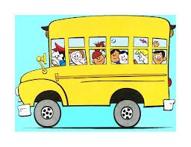
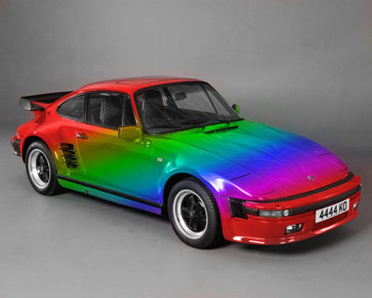
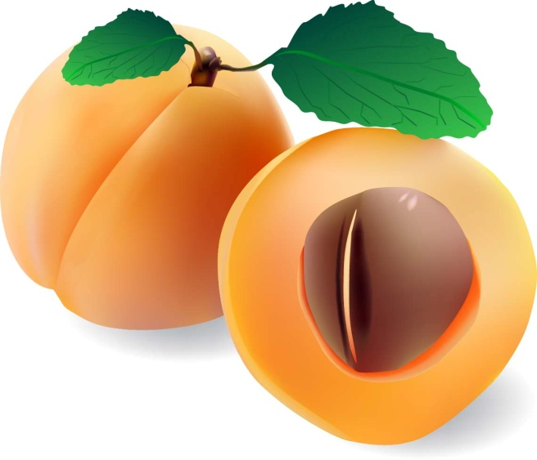
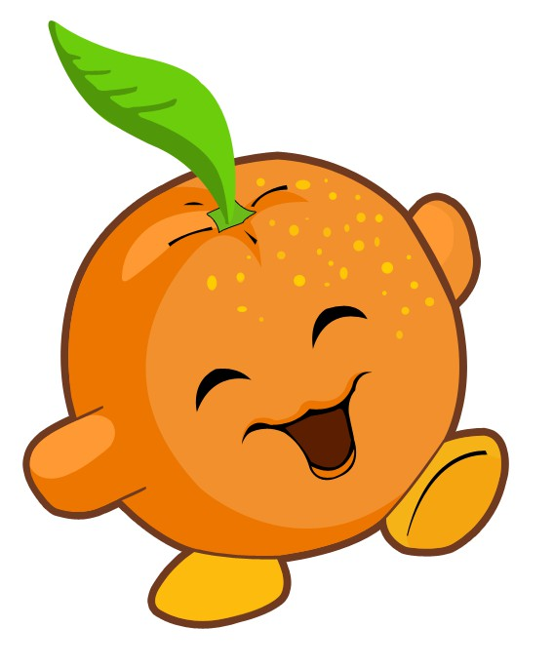
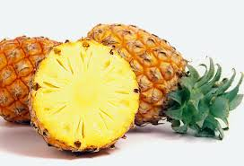

Slide 8
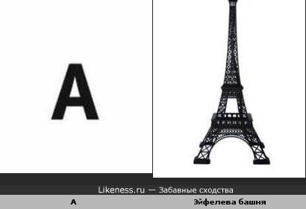
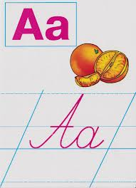
Буква А схожа на вежу
А пишеться вона ось так

Slide 9
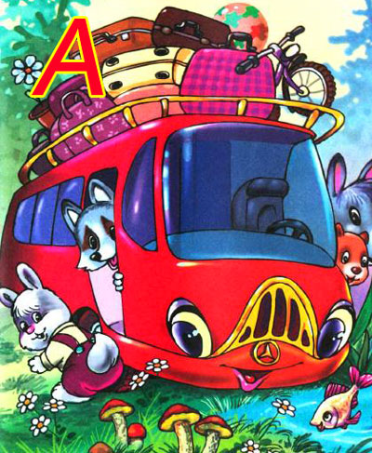

Спробуй знайти серед цих малюнків слова з буквою А а

Slide 10

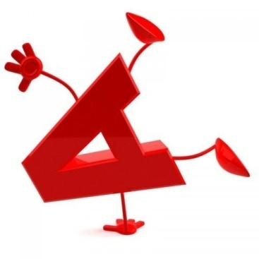
А тепер послухай і повтори віршик:
Автобус їде по алеї,
Акація цвіте в садку.
А ми, зібравшися під нею,
Абетку вивчимо легку.

Slide 11
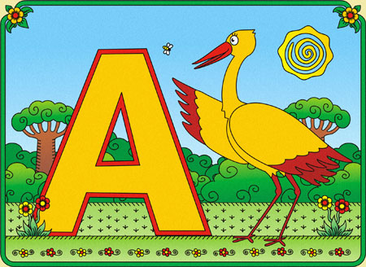
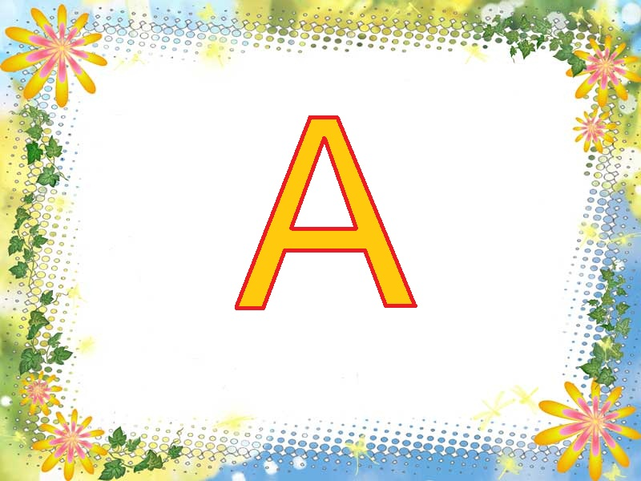
А тепер напиши у зошиті букву А а велику і маленьку

Slide 12
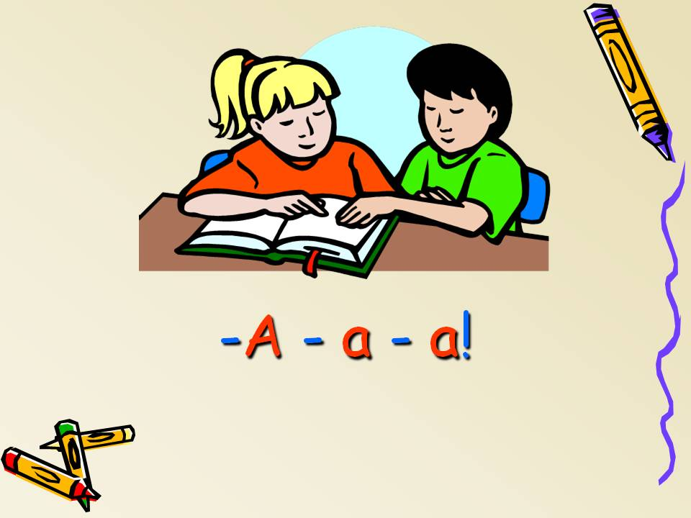
Спробуй прочитати…

Slide 13

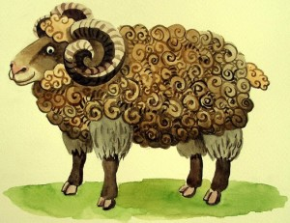
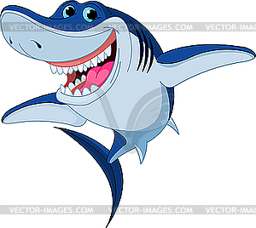
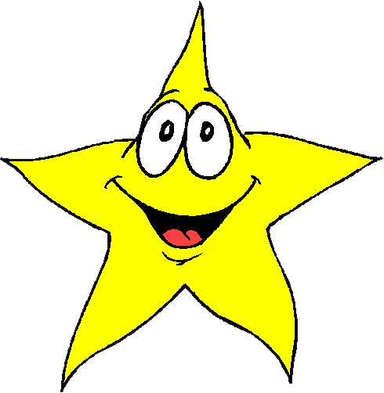
А тепер попробуй скласти схему до таких слів

Slide 14
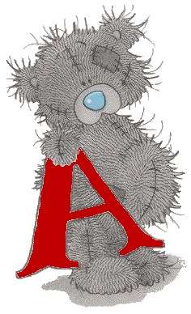
А тепер дай відповіді на декілька запитань:
* Яку букву ми сьогодні вивчили?
* Буква А а голосна чи приголосна?
* Назви три слова, які починаються з букви А а.

